Slide 1
Escenarios para desarrollar eventos

Slide 2
Elegir un escenario o espacio para realizar un evento no es tarea fácil, más aún porque la sociedad pide personalización, innovación y entretenimiento. Es por ello que en los últimos años han proliferado los espacios para eventos diferentes, adaptados a las peticiones de los visitantes.
(Servisgroup, 2016)

Slide 3
Muchos propietarios de estos escenarios o espacios “diferentes” los alquilan para eventos, rodajes o sesiones de fotos. Ya no es necesario caer en el clásico concepto de hotel o sala de conferencias:
hacer que la mezcla entre el escenario y el objetivo del evento sean acordes
(Servisgroup, 2016)

Slide 4
Escenarios para eventos rurales y naturales
Casas rurales o rodeadas de naturaleza tienen una gran demanda para realizar todo tipo de eventos; desde bodas u otros eventos sociales hasta eventos corporativos, está muy de moda celebrar cualquier acontecimiento en lugares donde la naturaleza es el marco protagonista.
(Servisgroup, 2016)

Slide 5
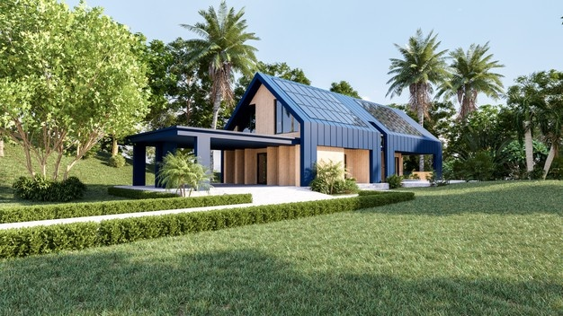
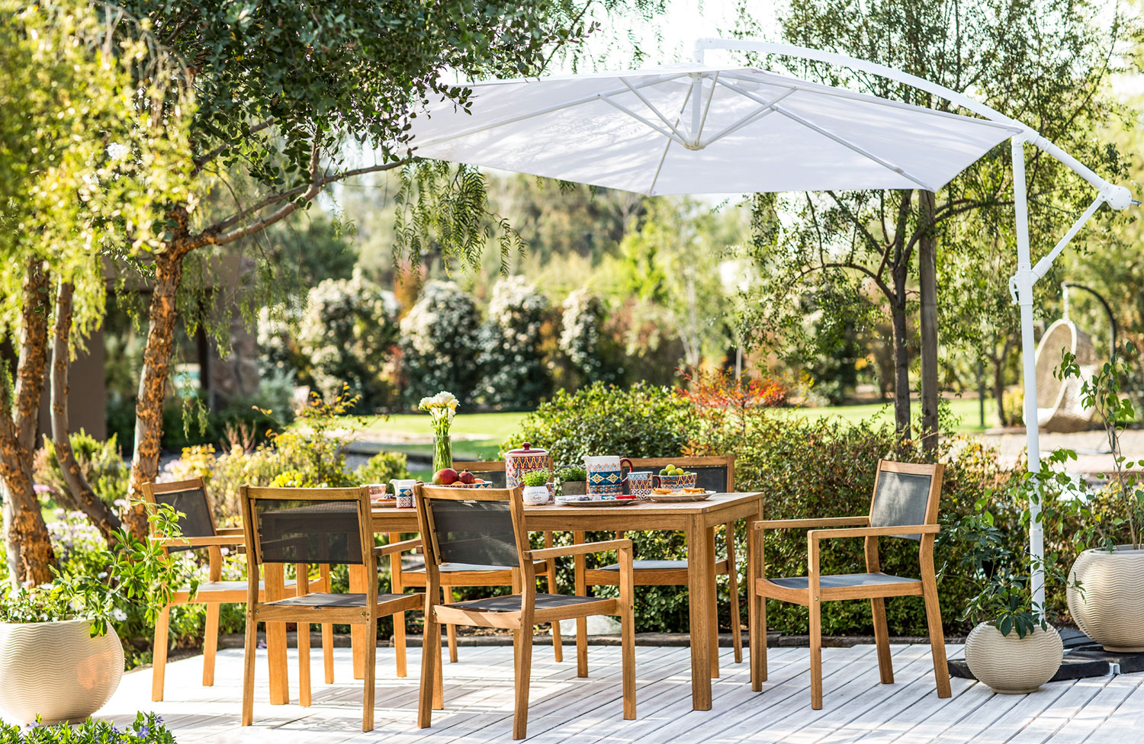
Figura 1. Ejemplo de casa rural moderna
Nota: Adaptado de: https://www.bluettipower.eu/blogs/spain/como-construir-una-casa-ecologica-y-sostenible
Figura 2. Terraza para eventos.
Nota: Adaptado de: Guía para crear una terraza perfecta ¡para todo el año! - Blog Decolovers

Slide 6
Palacios y casas con historia en los centros de la ciudad
Los propietarios de este tipo de espacios cuidan mucho los detalles y mantienen la grandiosidad de otras épocas: decoraciones barrocas, estilos neoclásicos, espacios de carácter victoriano…
Desde eventos corporativos hasta sociales, pasarelas, showrooms… Este tipo de espacios tienen un encanto especial que pueden ser muy adecuados en algunos tipos de acontecimiento en concreto.
(Servisgroup, 2016)

Slide 7
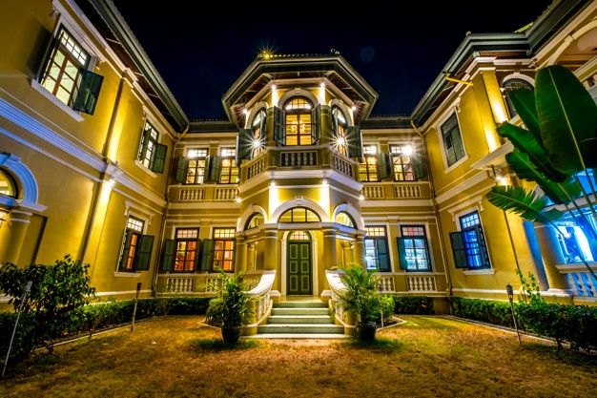
Figura 3. Restaurante Blue Elephant en Tailandia
Nota: Adaptado de: https://th.hotels.com/go/thailand/blue-elephant-phuket

Slide 8
Almacenes, fábricas y bodegas industriales
La decoración de estilo industrial está de moda. Ambientes creados en naves industriales, fábricas, almacenes… o simplemente en salas con este tipo de decoración son un éxito asegurado.
Los beneficios de este tipo de espacios están principalmente relacionados con el tamaño: capacidad para muchos visitantes y muchos elementos.
Si además acompañas la atmósfera con mobiliario de aspecto antiguo, detalles de madera y metal y ladrillos el éxito está asegurado.
(Servisgroup, 2016)

Slide 9
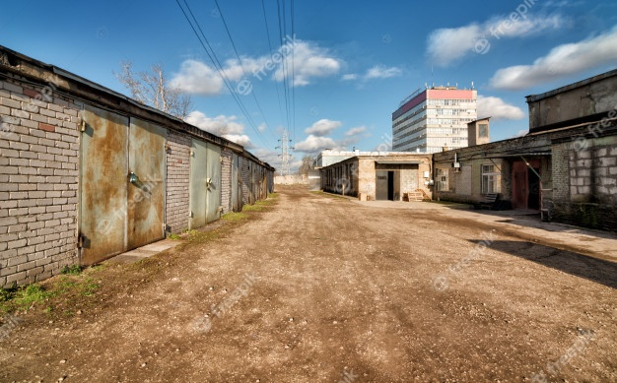
Figura 4. Bodega antigua
Nota: Adaptado de: https://www.dreamstime.com/photos-images/frezer.html

Slide 10
Lofts, áticos y azoteas privadas
Si se requiere un espacio moderno, en el centro de la ciudad y para celebrar un evento con cierto aire desenfadado, se puede optar por las azoteas, terrazas, áticos y lofts privados.
Son ideales para acontecimientos en los que el número de asistentes no es muy grande. Si además el espacio tiene buenas vistas, el evento estará a la altura de todos.
(Servisgroup, 2016)

Slide 11
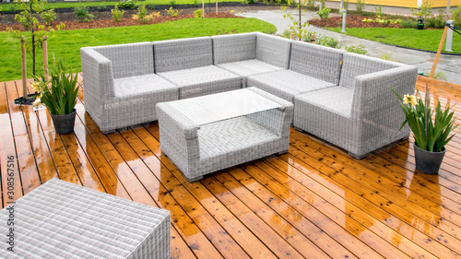
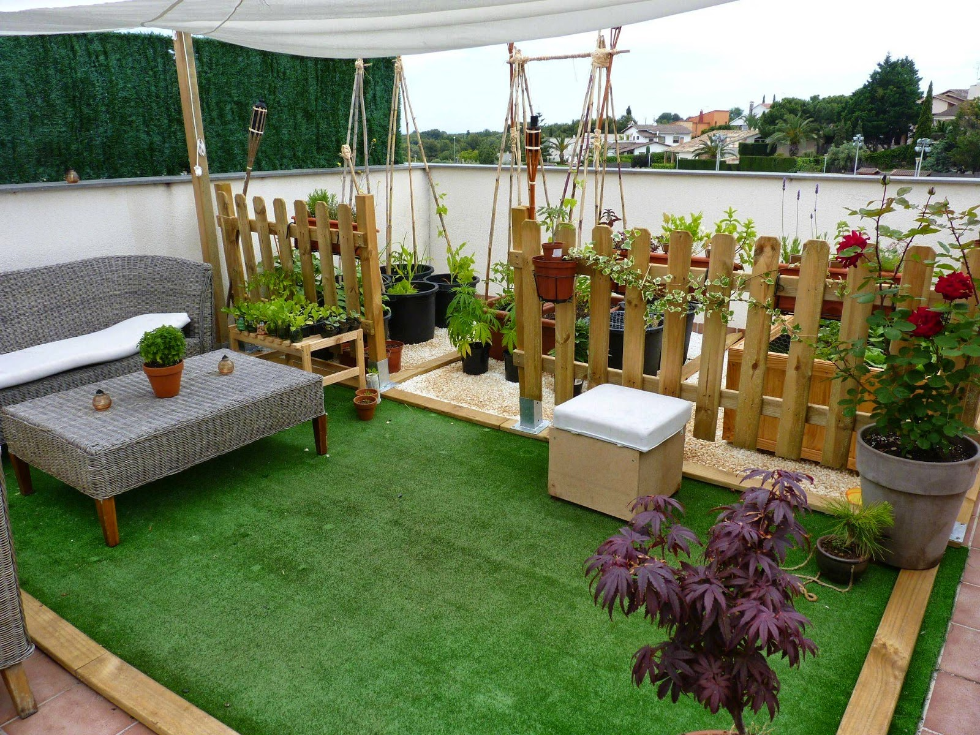
Figura 5. Ejemplo de azotea moderna
Nota: Adaptado de: Patio furnitures outside in a rainy day. foto de Stock | Adobe Stock
Figura 6. Ejemplo de azotea y jardín
Nota: Adaptado de: Consejos para decorar jardines en terrazas y balcones | Revista TendenciaDeco

Slide 12
Espacios flexibles para branding
Desde hace unos años, y probablemente debido a la crisis, muchos negocios optan por usar locales, calles, casas… durante un tiempo limitado para promocionar o vender sus productos o servicios. Y la experiencia es siempre positiva.

Slide 13
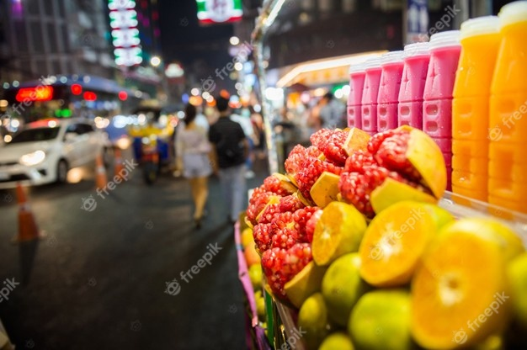
Figura 7. Ejemplo de espacio flexible para branding en una calle de tailandia
Nota: Recuperado de: Comida callejera de frutas tailandesas en yaowarat road, chinatown, bangkok y pruebe la deliciosa comida callejera. hay mariscos, | Foto Premium (freepik.es)

